Slide 1


PENDAMPINGAN PENYUSUNAN ANGGARAN DENGAN MENGGUNAKAN SISTEM PERENCANAAN KEUANGAN ELEKTRONIK BERBASIS KINERJA (SI-CANTIK) UNIVERSITAS WAHID HASYIM
AGUS TRIYANI
12030124210009

Slide 2
LATAR BELAKANG
Project profesi dilakukan dalam mempersiapkan mahasiswa atau calon akuntan untuk terjun ke dunia kerja.
Instansi atau perusahaan yang menjadi tujuan magang penulis yaitu Bagian Perencanaan Universitas Wahid Hasyim
Pengelolaan Keuangan di Perguruan Tinggi
Tiga tahap utama: Perencanaan, Implementasi, Evaluasi.
Prinsip: Good Corporate Governance & Akuntabilitas.
Sistem Informasi Perencanaan Keuangan Elektronik Berbasis Kinerja (SI-CANTIK) akan digunakan sebagai bahan monitoring, evaluasi, ataupun audit apabila rencana kegiatan dan anggaran di masing-masing unit tidak dapat memenuhi indikator kinerja yang terdapat dalam rencana strategis (renstra).

Slide 3
TUJUAN
MANFAAT
TUJUAN DAN MANFAAT Project Profesi
Untuk mengetahui bagaimana proses perencanaan keuangan dengan menggunakan system Si-Cantik (System Perencanaan Keuangan Elektronik) di Universitas Wahid Hasyim.
Bagi Mahasiswa : Mengetahui tata adminstrasi keuangan di Universitas Wahid HasyimMengetahui praktik Perencanaan keuangan (RKAT) rencana Kerja dan Anggaran Tahunan di Universitas wahid Hasyim.
Bagi Mitra : Meningkatkan efektivitas implementasi SI-CANTIK melalui kontribusi project profesi. Memperoleh perspektif baru dalam pengelolaan keuangan dari mahasiswa yang memiliki latar belakang akademik terkini.
Bagi Program Studi : Meningkatkan capaian lulusan program studi terkait dengan praktik pembelajaran secara langsung

Slide 4
PROFIL PERUSAHAAN UNIVERSITAS WAHID HASYIM

Slide 5
01
VISI MISI
Universitas Wahid Hasyim

Slide 6
VISI
Visi Universitas Wahid Hasyim
Menjadi universitas yang Unggul dalam mentransformasikan ilmu pengetahuan, teknologi, olah raga, dan seni dengan nilai-nilai Islam Ahlussunnah wal jamaah (Aswaja).

Slide 7
MISI
Menyelenggarakan dan mengembangkan pendidikan yang unggul dalam bidang ilmu pengetahuan, teknologi, olah raga, dan seni berkarakter nilai-nilai Islam Aswaja (pendidikan yang unggul berkarakter nilai-nilai Islam Aswaja).
Menyelenggarakan dan mengembangkan kajian, penelitian, dan publikasi yang unggul dalam ilmu pengetahuan, teknologi, olah raga, dan seni berkarakter nilai-nilai Islam Aswaja (kajian, penelitian, dan publikasi yang unggul berkarakter nilai-nilai Islam Aswaja)
Misi Menyelenggarakan dan mengembangkan pengabdian kepada masyarakat yang unggul berdasar hasil penelitian ilmu pengetahuan, teknologi, olah raga, dan seni berkarakter nilai-nilai Islam Aswaja (pengabdian kepada masyarakat yang unggul berkarakter nilai-nilai Islam Aswaja)
Menjalin kerja sama untuk penguatan dan pengembangan institusi dengan berbagai pihak di dalam dan luar negeri (kerja sama untuk penguatan dan pengembangan institusi).
Menghasilkan tata kelola yang sesuai prinsip good governance (tata kelola yang sesuai prinsip good governance)

Slide 8
02
STRUKTUR ORGANISASI

Slide 9
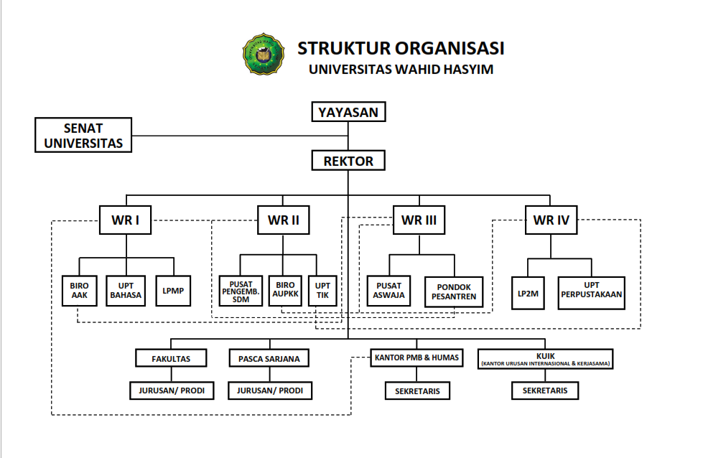
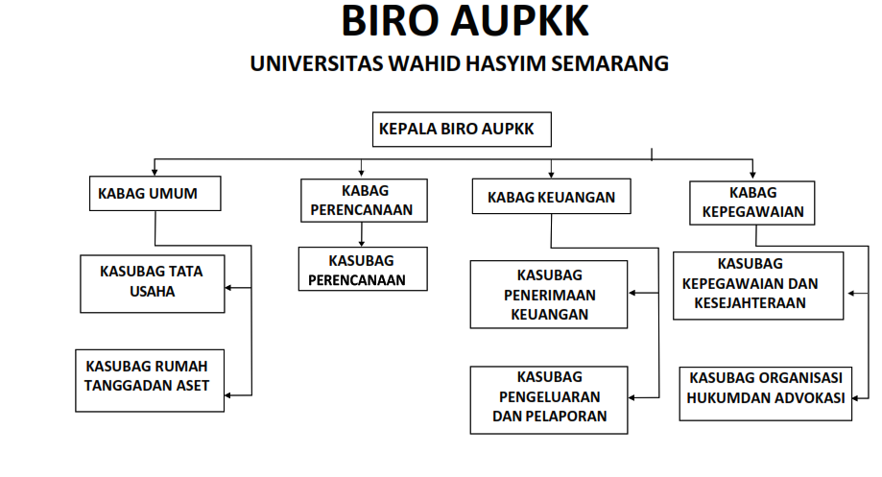

Slide 10
PELAKSANAAN PROJECT

Slide 11
Kegiatan Magang dilaksanakan tanggal 1 Juli 2024 sampai dengan 31 Desember 2024.
Jam kerja selama pelaksanaan magang di bagian Perencanaan Universitas Wahid Hasyim di hari Senin- Jumat Jam 08.30 s/d 15.30 WIB.

Slide 12
Schedule pelaksanaan Project Bagian Perencanaan di Universitas Wahid Hasyim
1
JULI 2024
Rapat Pembuatan Pagu Anggaran
3
2
SEPTEMBER 2024
AGUSTUS 2024
Pengisian Si-CAKEP dan Si-CANTIK
Penetapan Pagu 2025

Slide 13
Schedule pelaksanaan Project Bagian Perencanaan di Universitas Wahid Hasyim
4
OKTOBER 2024
Rekonsiliasi bersama Unit & Fakultas
5
6
NOVEMBER 2024
DESEMBER 2024
Rapat Kerja
Penyelarasan Renstra dengan Anggaran kegiatan

Slide 14
PELAKSANAAN PROJECT PROFESI
1. Kegiatan Sosialisasi dan Simulasi Pengisian Sistem Informasi Capaian Kinerja Perguruan Tinggi (SI-CAKEP)
Memberikan gambaran kepada peserta tentang Sistem Informasi Capaian Kinerja Perguruan Tinggi (SI-CAKEP), tentang cara pengisian capaian kinerja tahun berjalan (Tahun 2024) serta cara pengisian target kinerja tahun yang akan datang (Tahun 2025)
Capaian Kinerja Perguruan Tinggi (SI-CAKEP) bagian perencanaan memberikan gambaran cara melakukan pengisian :
Unit dan fakultas mengisi capaian kinerja tahun 2024
Unit dan fakultas mengisi target kinerja di tahun 2025 berdasarkan renstra universitas. Jika unit dan fakultas sudah mengisi target
Setelah unit dan fakultas mengisi target kinerja maka akan bisa mendownload perjanjian kinerja unit yang digunakan sebagai dasar pembiayaan dan rencana Anggaran kegiatan tahun 2025.

Slide 15
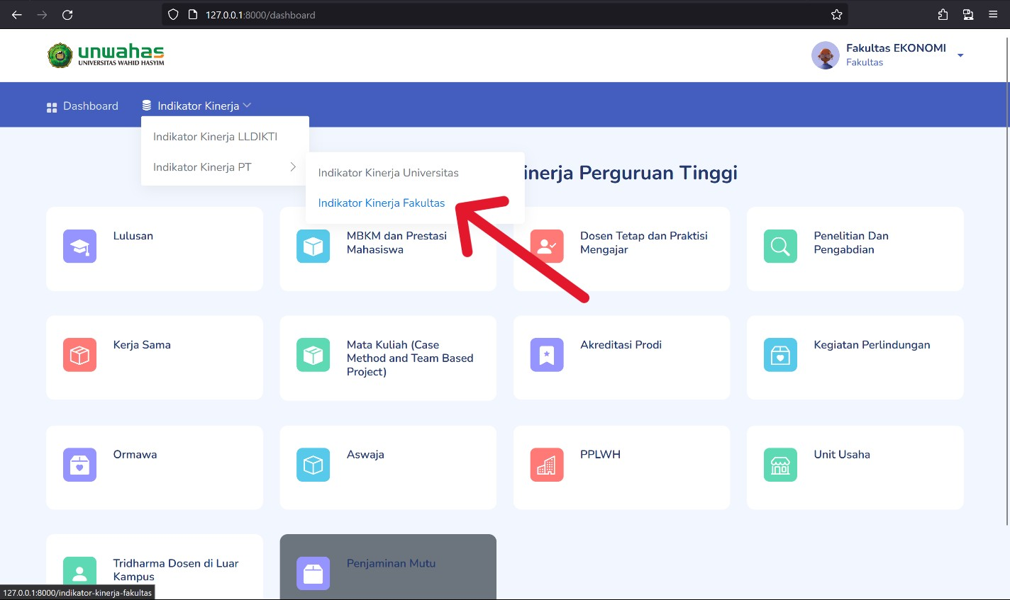
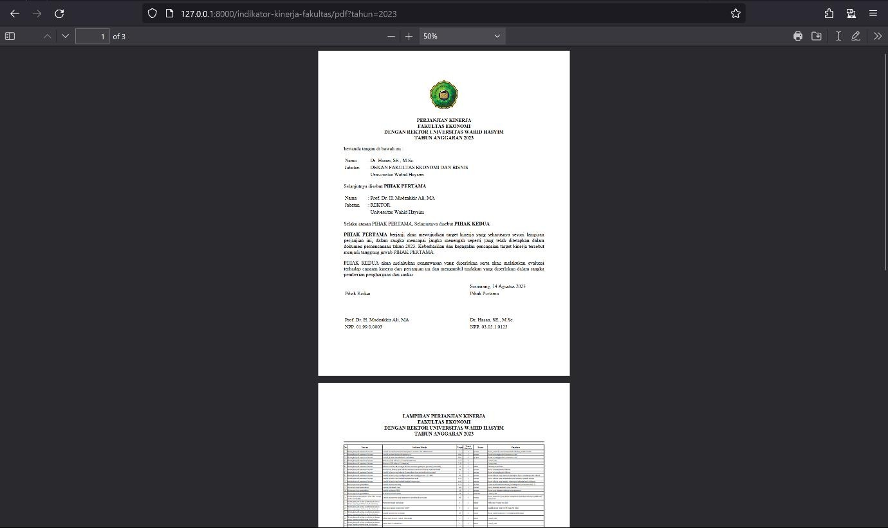
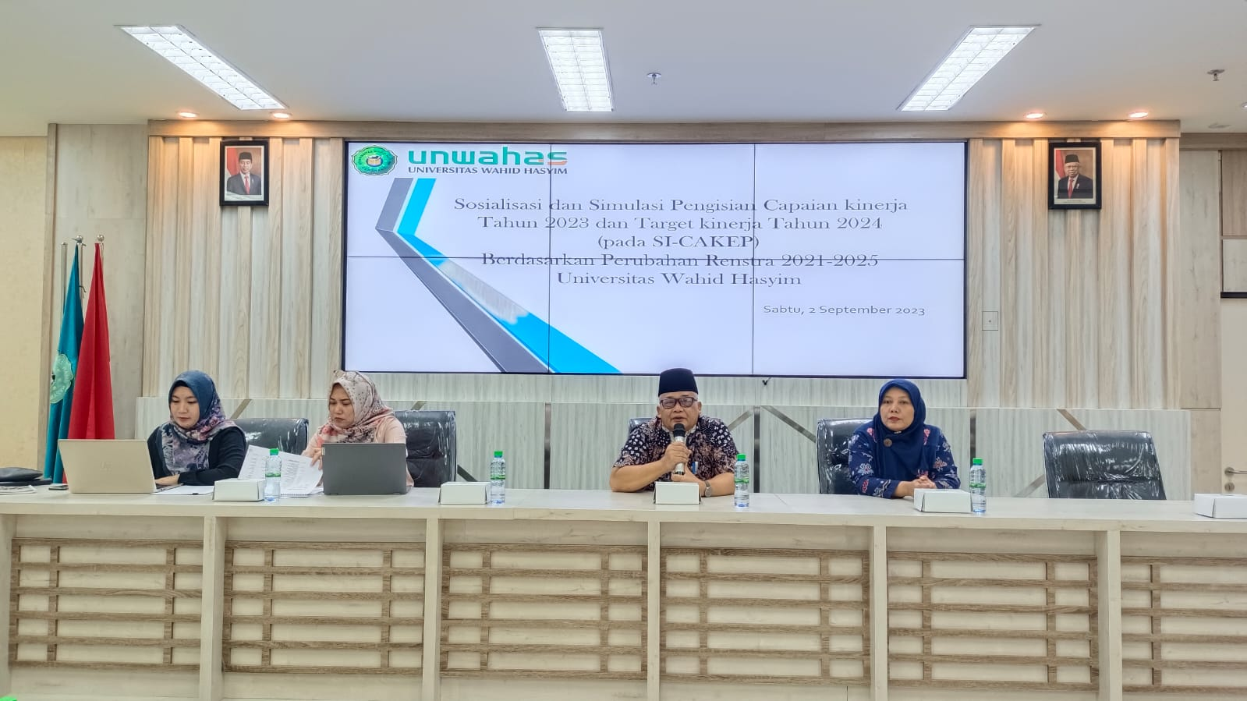
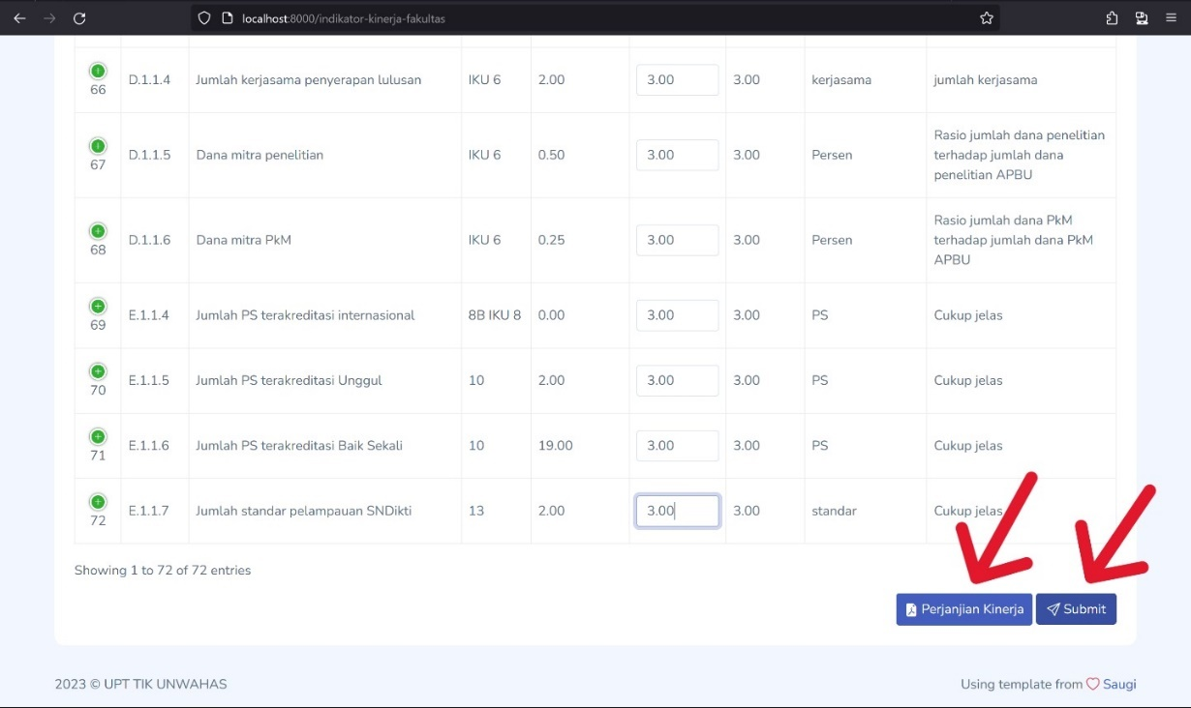
Pendampingan sistem SI- CAKEP
Link Menu Indikator Kerja Fakultas
Surat Pernjanjian Kinerja Fakultas
Tombol Submit Dan Tombol Untuk Unduh Surat Perjanjian

Slide 16
PELAKSANAAN PROJECT PROFESI
2. Sosialisasi Dan Simulasi Pengisian Sistem Perencanaan Keuangan Elektronik Berbasis Kinerja (Si-Cantik)
Tahapan pengisian sicantik meliputi
Unit dan fakultas membuat anggaran kegiatan yang di dasarkan pada target renstra yang telah di buat di SI CAKEP
Unit dan fakultas dalam membuat anggaran harus menentukan program sasaran tujuan, output dan outcome di setiap anggaran yang muncul
LPMP bertugas untuk approved kegiatan yang di inputkan di sicantik (apakah kegiatan yang diinputkan sudah sesuai dengan indicator renstra atau tidak)
SPI bertugas untuk Approval nominal anggaran kegiatan yang muncul yang disesuaikan dengan struktur tarif
Bagian perencanaan melakukan Raker Bersama Pimpinan atas anggaran kegiatan yang sudah diinputkan di Si Cantik serta melakukan perjanjian kinerja antara unit/ Fakultas dan Rektor Universitas Wahid Hasyim

Slide 17
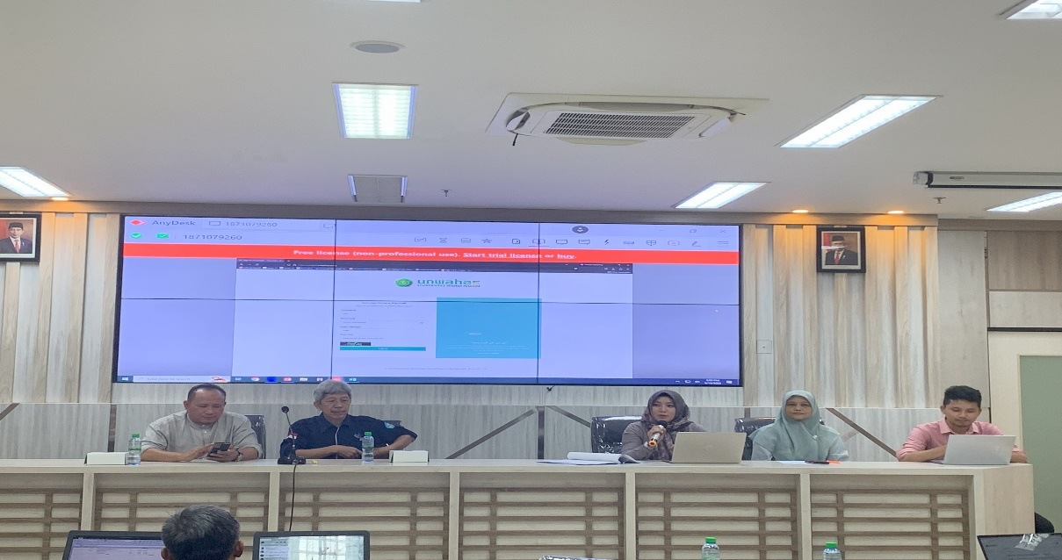
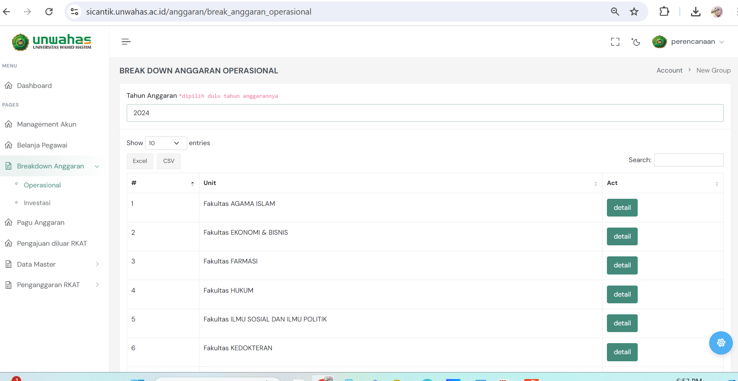
Pendampingan sistem SI- CANTIK
Pendampingan system SI- CANTIK
Tampilan Sistem SI-CANTIK

Slide 18
3. Pelaksanaan Rapat Kerja (RAKER) Universitas Wahid Hasyim
Rapat Kerja Tahunan (Raker) Universitas Wahid Hasyim merupakan agenda strategis yang diselenggarakan setiap tahun untuk mengevaluasi kinerja, menyusun rencana strategis, serta menetapkan program kerja yang selaras dengan visi dan misi universitas. Perencanaan anggaran tahunan dilaksanakan dengan melakukan rapat kerja. Mekanisme perencanaan anggaran dan kegiatan yang dilakukan bersifat Bottom Up dan Top Down dengan melibatkan semua Fakultas dan unit kerja yang ada di lingkungan Universitas Wahid Hasyim.

Slide 19
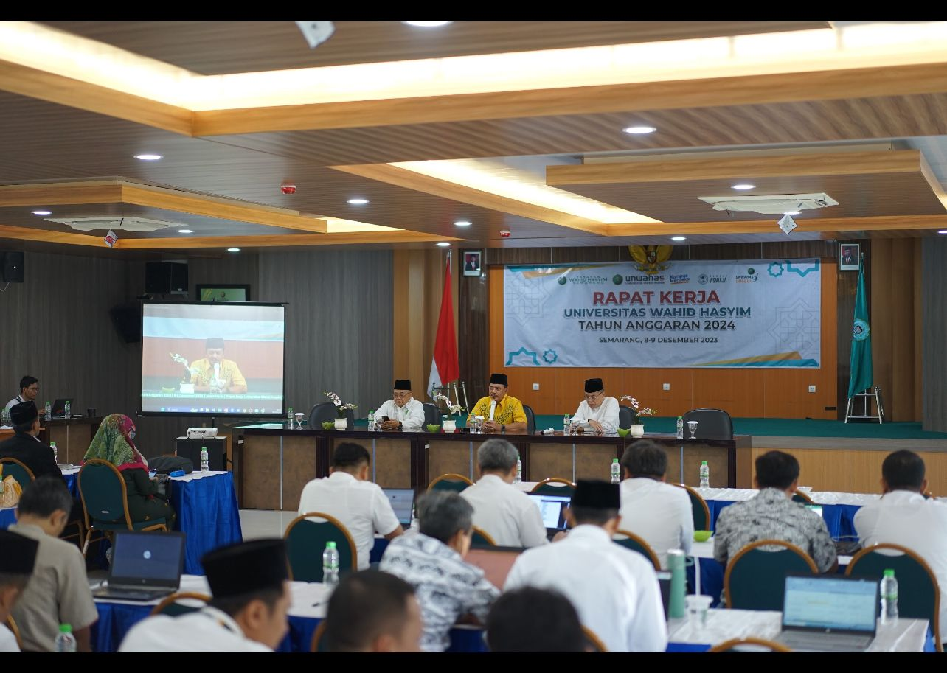
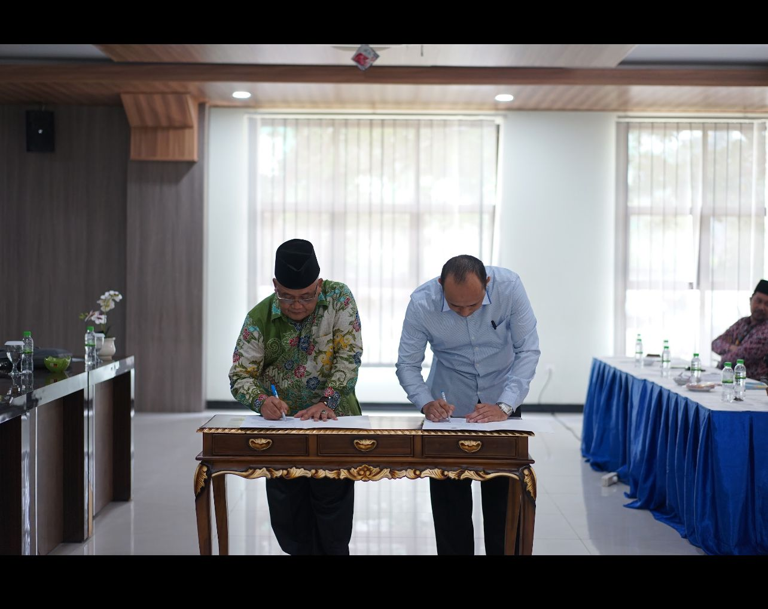
Rapat Kerja dan Perjanjian Kinerja
Rapat Kerja Tahun 2024
Perjanjian Kinerja Tahun 2024

Slide 20
KESIMPULAN
Penerapan Sistem Perencanaan Keuangan Elektronik Berbasis Kinerja (SI-CANTIK) di Universitas Wahid Hasyim telah meningkatkan transparansi, akuntabilitas, dan efektivitas dalam penyusunan anggaran. Sistem ini memastikan bahwa setiap alokasi anggaran didasarkan pada capaian dan target kinerja yang telah ditetapkan dalam Rencana Strategis (Renstra). Mahasiswa yang mengikuti magang mendapatkan pengalaman langsung dalam mendampingi proses penyusunan anggaran, mulai dari penginputan data hingga rekonsiliasi dan rapat kerja tahunan (RAKER). Selain memahami tata kelola keuangan universitas, mahasiswa juga belajar bagaimana teknologi dapat meningkatkan efisiensi dalam manajemen keuangan, memastikan anggaran yang tersusun benar-benar mendukung pencapaian target kinerja universitas.

Slide 21
SARAN
1. Optimalisasi Fitur dan Integrasi Sistem
Penyederhanaan tampilan dan navigasi SI-CANTIK agar lebih user-friendly.
Integrasi dengan SI-CAKEP untuk menyelaraskan penyusunan anggaran dengan capaian kinerja.
2. Pelatihan dan Bimbingan Teknis
Pelatihan berkala bagi pengguna di semua tingkat (unit, fakultas, dan perencanaan keuangan).
Bimbingan teknis untuk mengatasi kendala dalam penggunaan sistem.
3. Evaluasi dan Monitoring Berkala
Analisis efektivitas SI-CANTIK dalam perencanaan keuangan.
Identifikasi kendala pengguna dan penyusunan strategi peningkatan sistem.

Slide 22
Terima Kasih

